Slide 1
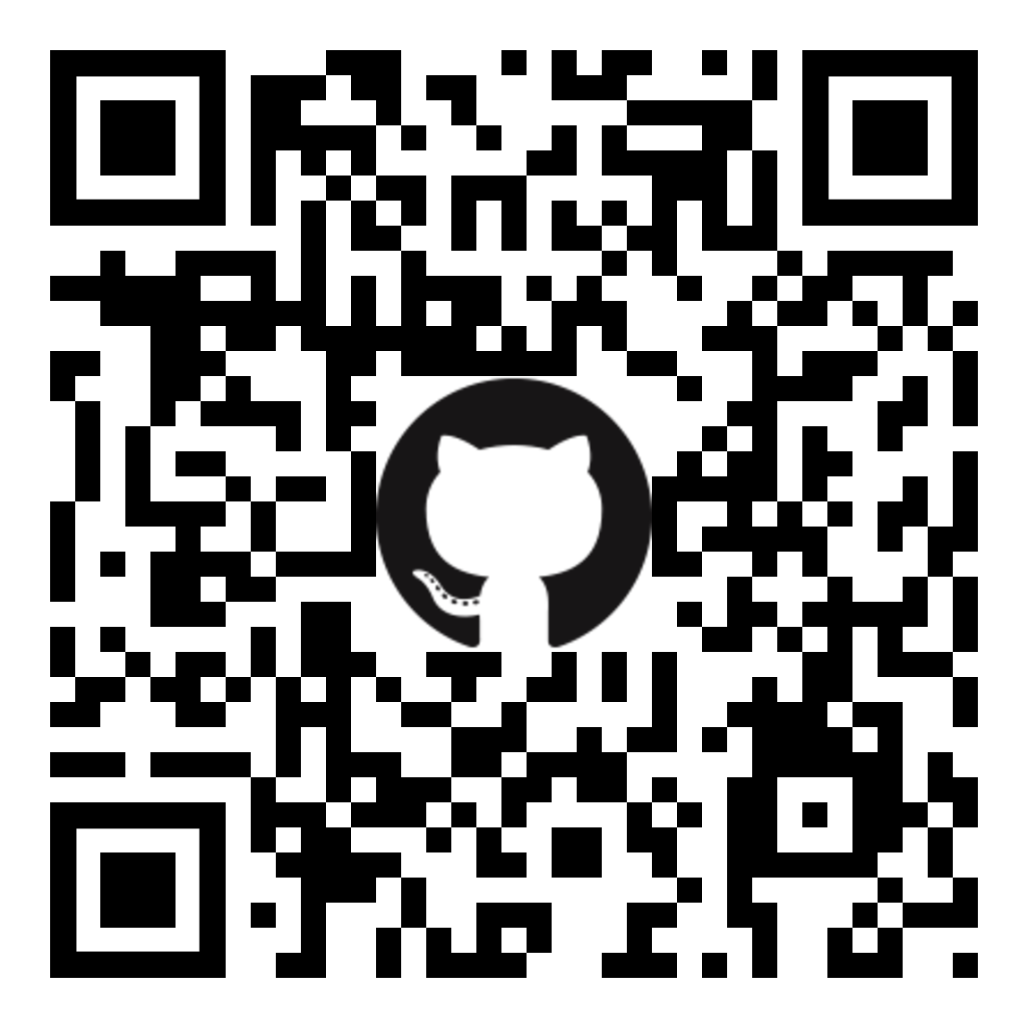
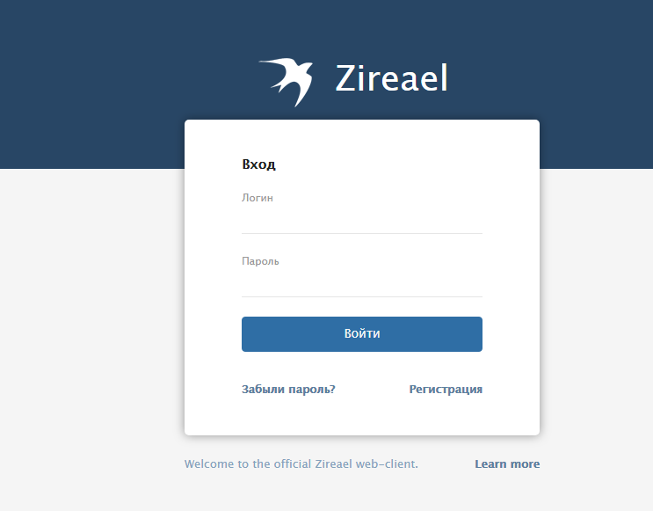
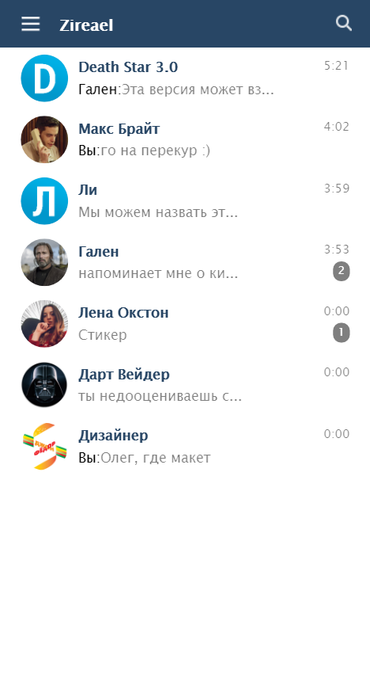
ZIREAEL Messenger WEB
Курсовой проект по
web-программированию
zireaelmessanger@gmail.com

Slide 2

Технологии
ZIREAEL
WCF
EF
Windows Communication foundation
ASP.NET MVC
Entity Framework
Платформа ASP.NET MVC представляет собой фреймворк для создания сайтов и веб-приложений с помощью реализации паттерна MVC.
Подход Code First
Для обмена данными используется WCF
zireaelmessanger@gmail.com

Slide 3
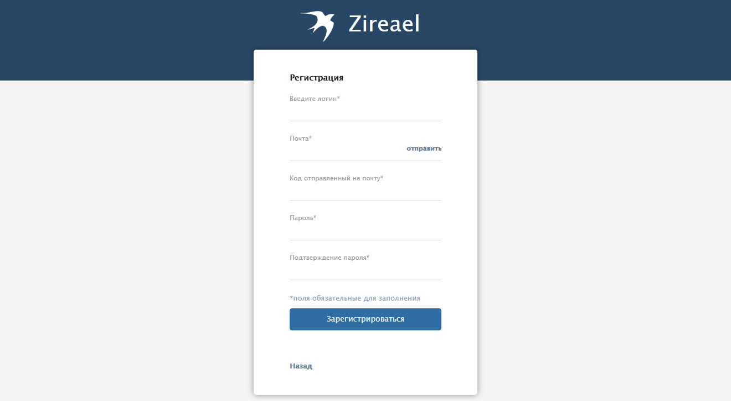



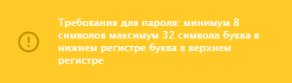
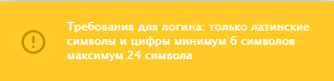
ZIREAEL
Регистрация
zireaelmessanger@gmail.com

Slide 4
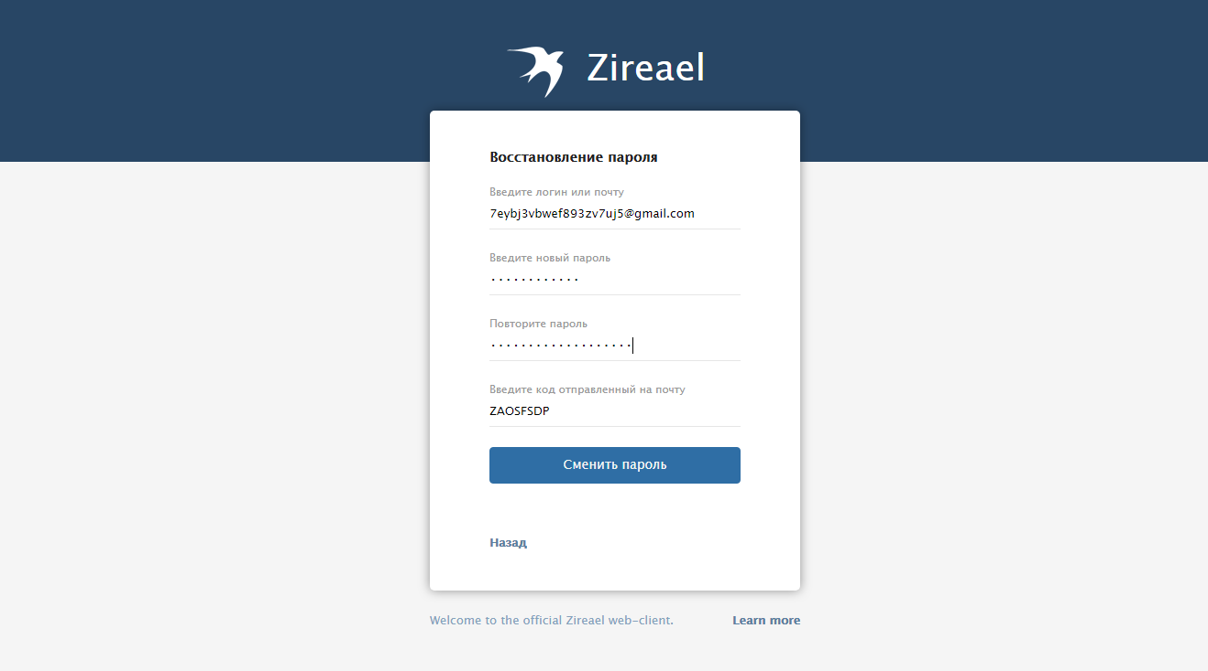


ZIREAEL
Восстановление
zireaelmessanger@gmail.com

Slide 5
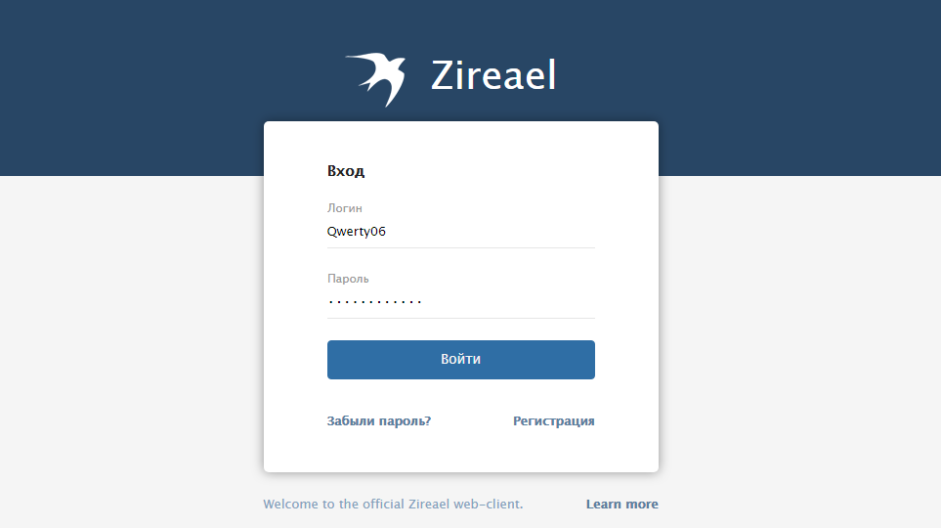
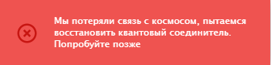

ZIREAEL
Авторизация
zireaelmessanger@gmail.com

Slide 6
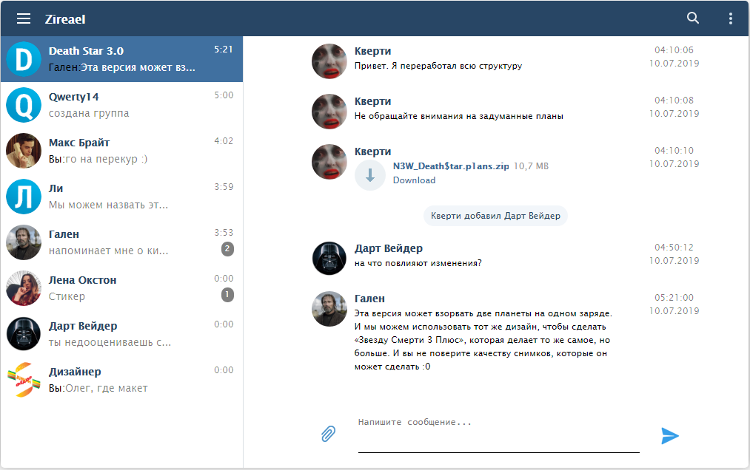
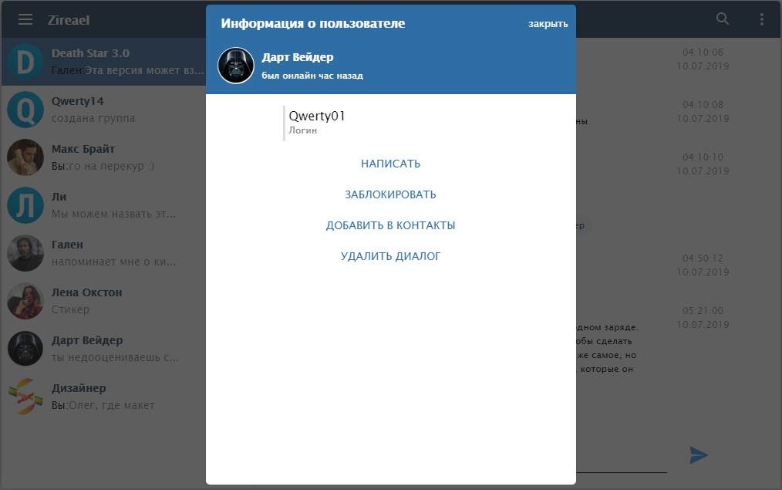
zireaelmessanger@gmail.com

Slide 7
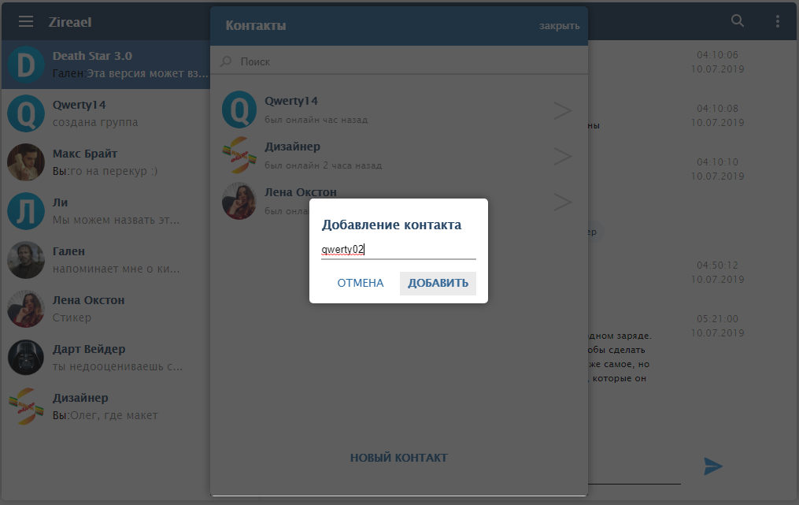
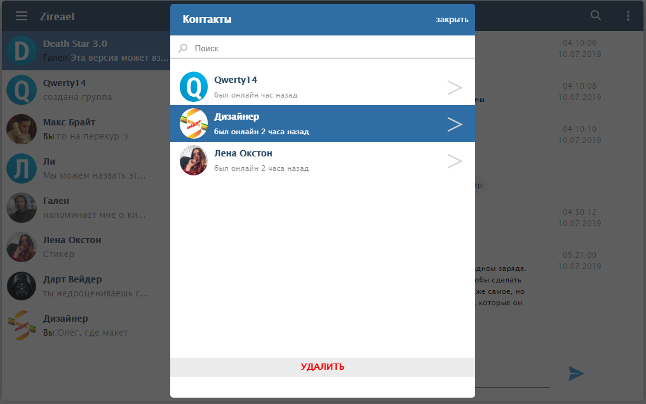
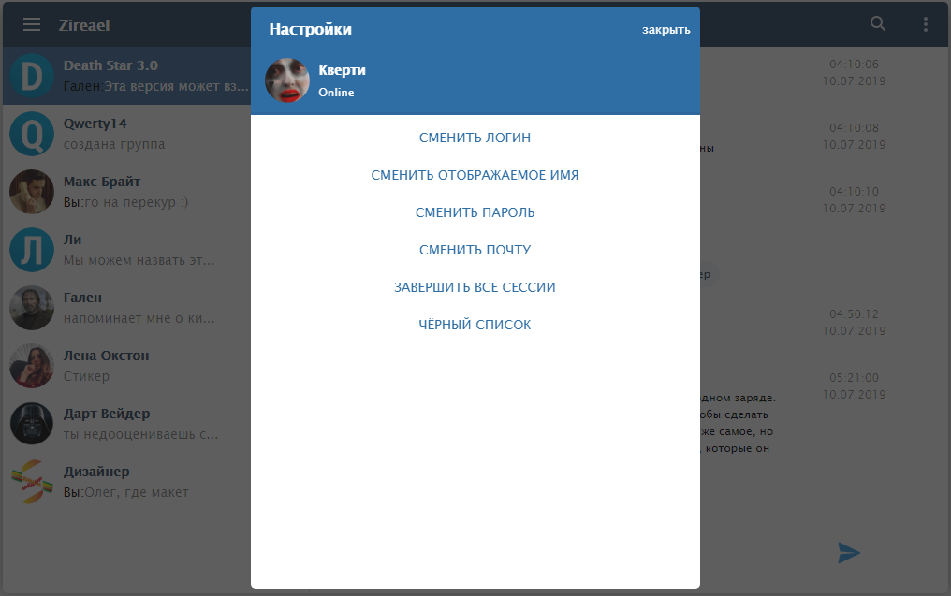
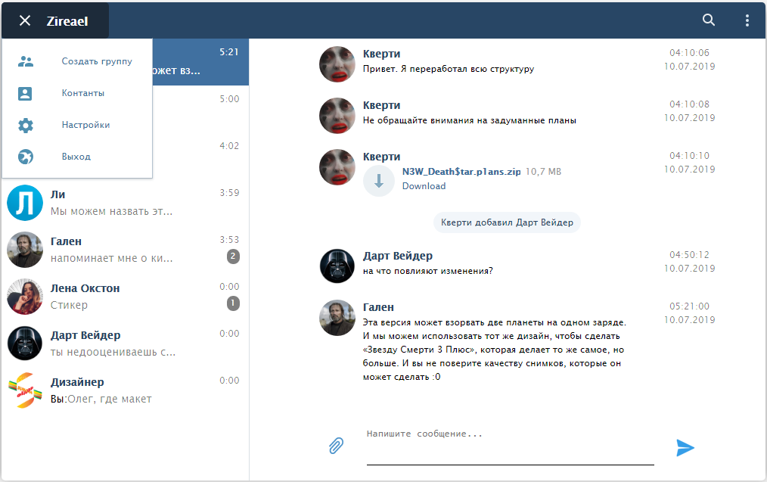
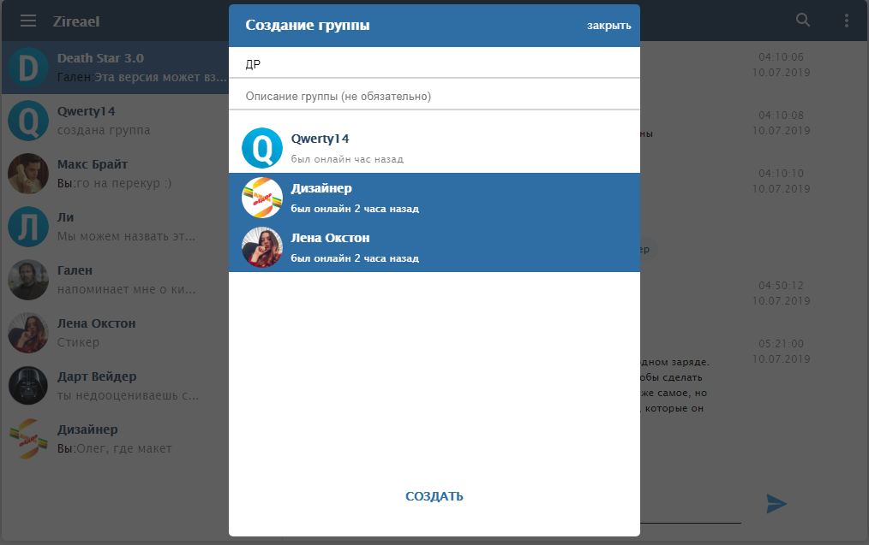
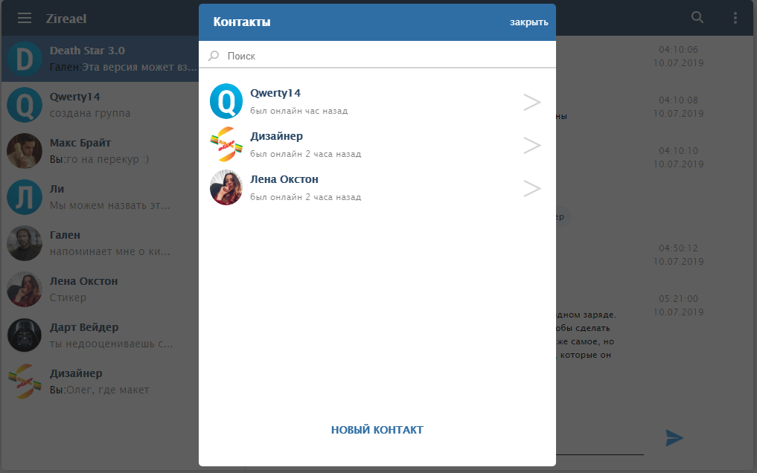
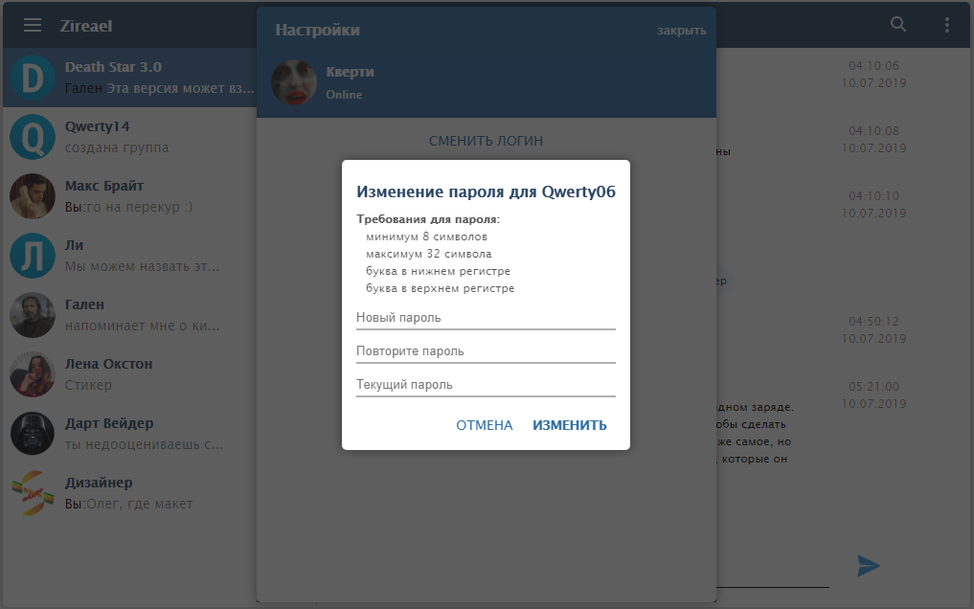
zireaelmessanger@gmail.com

Slide 8
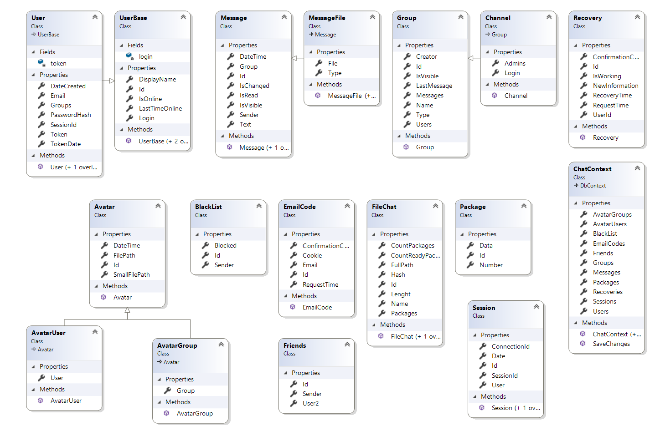
ZIREAEL
Спасибо за внимание
Git
zireaelmessanger@gmail.com

